Slide 1
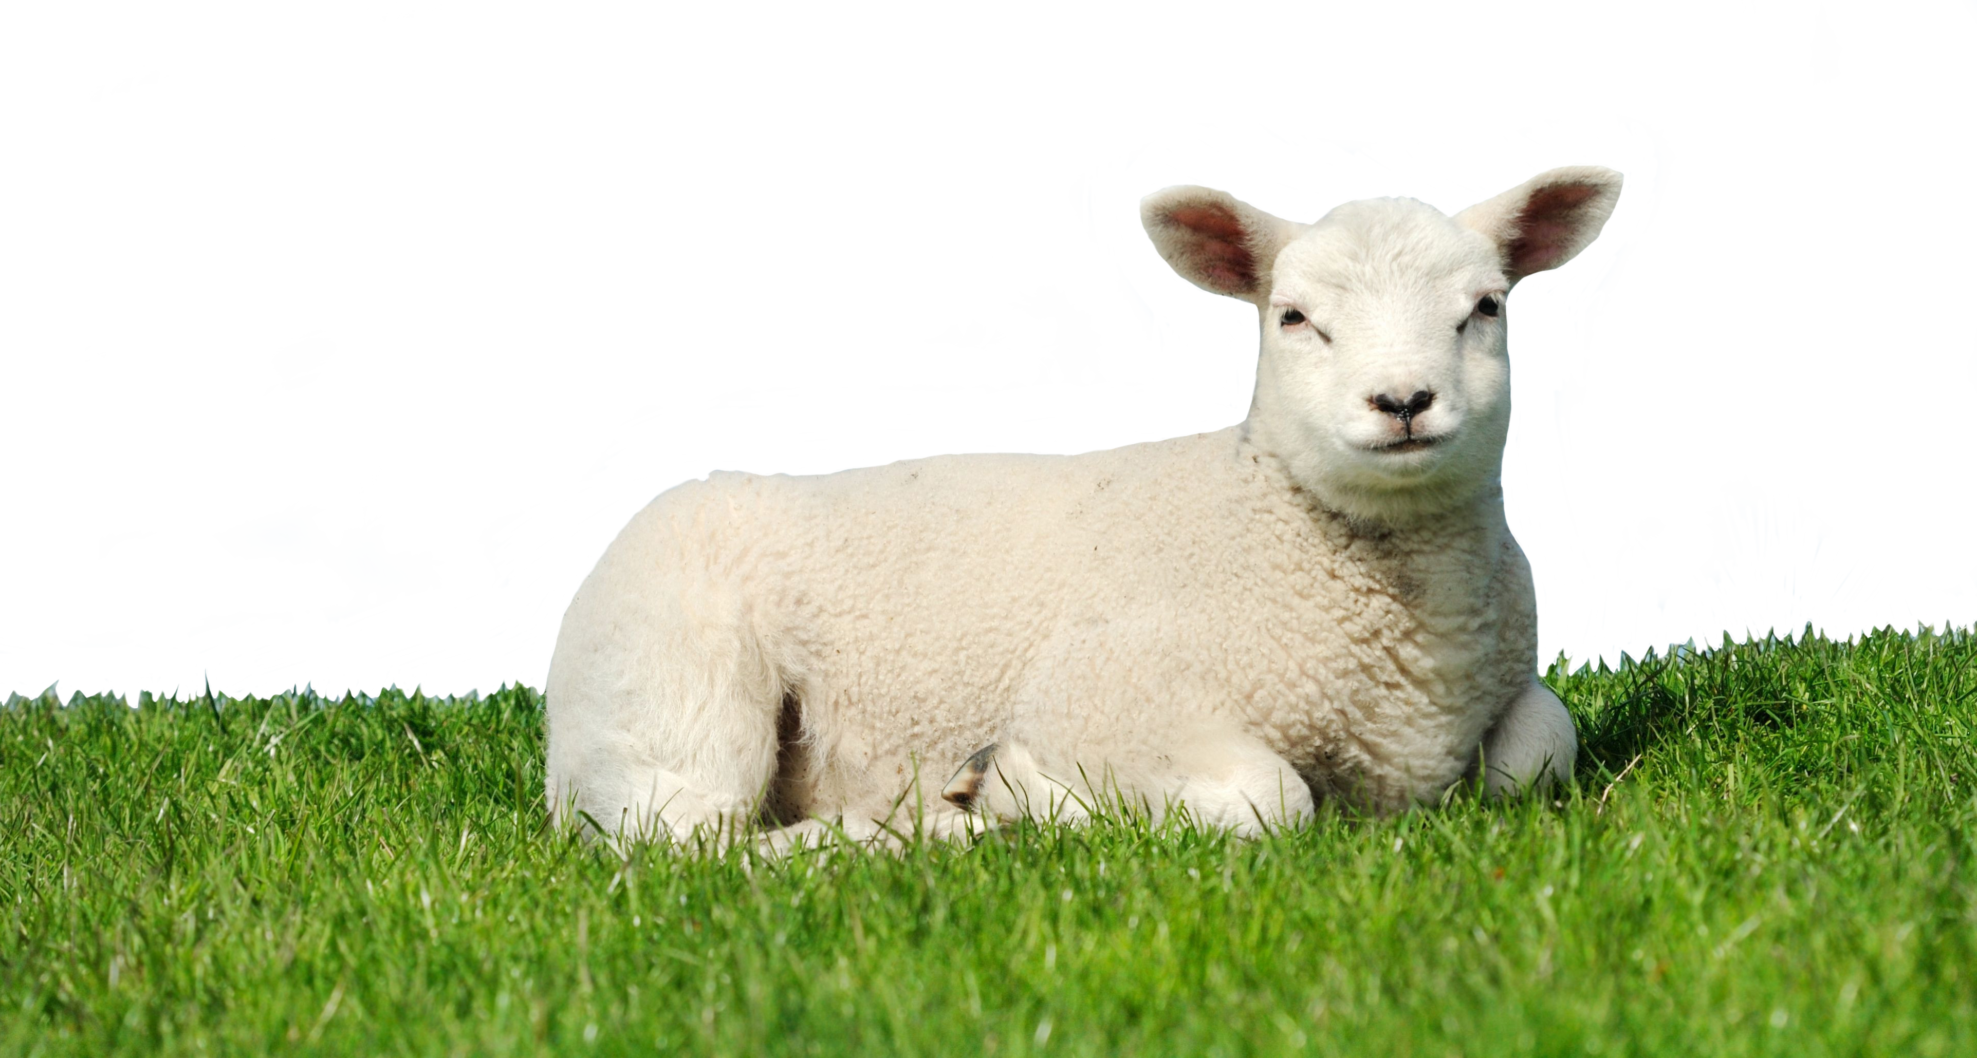
Lección 2 Un lugar para Dios
Éxodo 25.1-9; 26.1, 31-37
«Y harán un santuario para mí, y habitaré en medio de ellos».
Éxodo 25.8

Slide 2
Relacionar el tabernáculo con la revelación de la presencia de Dios en el Sinaí, entendiéndolo como un monte Sinaí portátil (movible) donde habitaba la presencia de Dios.
Apreciar cómo la santidad de Dios se honra por medio del diseño de espacios de adoración.
Descubrir la importancia del uso del arte en el diseño de los espacios sagrados.

Slide 3
Efod: Parte de la vestimenta sacerdotal. Se piensa que era una especie de delantal que se sostenía por medio de unas tiras colocadas en los hombros.
Tabernáculo: Tienda portátil donde el sacerdote recibía y presentaba las ofrendas para el sacrificio. Lugar de reunión del pueblo con Dios. La palabra hebrea traducida «tabernáculo» significa «morada temporera», aludiendo a cómo se entendía el Sinaí como morada de Dios. El tabernáculo es un Sinaí movible.
Propiciatorio: La cubierta o tapa del arca del pacto. La traducción «propiciatorio» proviene de la traducción griega de la Biblia, llamada Septuaginta, que entendió la palabra como referencia a algo que expía («cubrir pecados»).

Slide 4
Éxodo 25.1-2
RVR
1 Jehová habló a Moisés y le dijo:
2 «Di a los hijos de Israel que recojan para mí una ofrenda. De todo hombre que la dé voluntariamente, de corazón, recogeréis mi ofrenda.
VP
1 El Señor se dirigió a Moisés y le dijo:
2 «Di a los israelitas que recojan una ofrenda para mí. Deben recogerla entre todos los que quieran darla voluntariamente y de corazón;

Slide 5
Éxodo 25.3-4
RVR
3 Ésta es la ofrenda que aceptaréis de ellos: oro, plata, cobre,
4 azul, púrpura, carmesí, lino fino, pelo de cabras,
VP
3 y lo que deben recoger es lo siguiente: oro, plata, cobre,
4 tela morada, tela de púrpura, tela roja, lino fino, pelo de cabra,

Slide 6
Éxodo 25.5-6
RVR
5 pieles de carneros teñidas de rojo, pieles de tejones, madera de acacia,
6 aceite para el alumbrado, especias para el aceite de la unción y para el incienso aromático,
VP
5 pieles de carnero teñidas de rojo, pieles finas, madera de acacia,
6 aceite para lámparas, perfumes para el aceite de consagrar y para el incienso aromático,

Slide 7
Éxodo 25.7-8
RVR
7 piedras de ónice y piedras de engaste para el efod y para el pectoral.
8 Me erigirán un santuario, y habitaré en medio de ellos.
VP
7 y piedras de cornalina y otras piedras finas para montarlas en el efod y el pectoral del sumo sacerdote.
8 Y háganme un santuario para que yo habite entre ellos.

Slide 8
Éxodo 25.9
RVR
9 Conforme a todo lo que yo te muestre, así haréis el diseño del Tabernáculo y el diseño de todos sus utensilios.
VP
9 Pero ese lugar donde yo he de habitar, y todos sus muebles, tienes que hacerlos exactamente iguales a los que te voy a mostrar.

Slide 9
Éxodo 26.1
RVR
11 y estén preparados para el tercer día, 1 »Harás el Tabernáculo de diez cortinas de lino torcido, azul, púrpura y carmesí; lo harás con querubines de obra primorosa.
VP
1 »Haz el santuario con diez cortinas de lino torcido, tela morada, tela de púrpura y tela roja; borda en ellas artísticamente dos seres alados.

Slide 10
Éxodo 26.31-32
VP
31 »Haz un velo de tela morada, tela de púrpura, tela roja y lino torcido, y borda artísticamente dos seres alados en él.
32 Y luego, con unos ganchos de oro, cuélgalo de cuatro postes de madera de acacia, que deben estar recubiertos de oro, y sobre cuatro bases de plata.
RVR
31 »También harás un velo de azul, púrpura, carmesí y lino torcido; será hecho de obra primorosa, con querubines.
32 Lo pondrás sobre cuatro columnas de madera de acacia recubiertas de oro, con capiteles de oro y sobre basas de plata.

Slide 11
Éxodo 26.33-34
VP
33 Cuelga entonces el velo debajo de los ganchos, y allí, tras el velo, pon el arca de la alianza. Así la cortina les servirá a ustedes de división entre el Lugar santo y el Lugar santísimo.
34 Coloca después la tapa sobre el arca de la alianza, en el Lugar santísimo.
RVR
33 Pondrás el velo debajo de los corchetes, y allí, detrás del velo, colocarás el Arca del testimonio. Así el velo servirá para separar el Lugar santo del Lugar santísimo.
34 Pondrás el propiciatorio sobre el Arca del testimonio en el Lugar santísimo.

Slide 12
Éxodo 26.35-36
VP
35 Pon la mesa fuera del velo, en el lado norte del santuario, y el candelabro en el lado sur, frente a la mesa.
36 »Haz para la entrada de la tienda de campaña una cortina de tela morada, tela de púrpura, tela roja y lino torcido, bordada artísticamente.
RVR
35 Fuera del velo pondrás la mesa, y frente a ella, en el lado sur del Tabernáculo, el candelabro. Así quedará la mesa hacia el lado del norte.
36 »Harás para la puerta del Tabernáculo una cortina de azul, púrpura, carmesí y lino torcido, obra de recamador.

Slide 13
Éxodo 26.35-36
VP
37 Haz también, para la cortina, cinco postes de madera de acacia recubiertos de oro, con sus ganchos de oro, y funde cinco bases de bronce para los postes.
RVR
37 Y harás para la cortina cinco columnas de madera de acacia, las cuales cubrirás de oro, con sus capiteles de oro, y fundirás cinco basas de bronce para ellas.

Slide 14
El tabernáculo fue la manera en la que Dios expresó su deseo de morar entre su pueblo. Este lugar, que antecede al Templo, es un espacio sagrado de encuentro con Dios. Las cortinas dividen el área, creando así un espacio sagrado para la presencia de Dios.
La construcción del tabernáculo fue posible por la gente que contribuyó voluntariamente a llevar los materiales necesarios para hacer los muebles, los interiores y exteriores de este espacio de encuentro. La contribución para el mantenimiento de los espacios sagrados hoy parte, de la misma manera, de corazones dispuestos a compartir de lo que han recibido de Dios.

Slide 15
Las instrucciones para la construcción de este espacio de encuentro con la presencia de Dios son claras y requieren que se sigan al pie de la letra. El uso de las destrezas artesanales y artísticas en la construcción del tabernáculo nos invita a reflexionar acerca de la manera que incorporamos el arte en nuestros espacios sagrados y reevaluar su función en la vida de adoración de la iglesia.
En Jesús se rompe la división que existía entre el lugar santo y el santísimo. Ahora tenemos acceso a la presencia de Dios y no necesitamos adorar recreando los elementos del tabernáculo y de las vestimentas sacerdotales.

Slide 16
Oh Señor, que pediste a tu pueblo construir un santuario para habitar entre ellos y ellas, presentamos nuestras vidas a ti para que sean lugar en donde habites. Inspira en nuestros corazones el deseo de ofrecerte lo mejor de nosotros y nosotras. Que nuestras manos trabajen con dedicación, como quienes hicieron el santuario en el desierto, y que nuestros dones sean usados para tu gloria y para bendecir a la gente. Permite que cada espacio que levantemos en tu nombre sea morada de tu presencia eterna. Amén.

